Slide 1

HỘI THẢO KHOA HỌC
TRƯỜNG CAO ĐẲNG LÝ TỰ TRỌNG TP.HỒ CHÍ MINH
KHOA LÝ LUẬN CHÍNH TRỊ
GIA TĂNG ĐỘNG CƠ CỦA NGƯỜI HỌC MÔN GIÁO DỤC CHÍNH TRỊ QUA CÁC HOẠT ĐỘNG HỌC TẬP TRẢI NGHIỆM VÀ NGHE NHÌN TRỰC QUAN
Phan Thị Thùy Trang
Năm học: 2019 - 2020

Slide 2


Nội dung
Giới thiệu tổng quan về trường chất lượng cao
2. Các lý luận cơ bản
3. Thiết kế và tổ chức hoạt động học tập trải nghiệm lồng ghép nghe nhìn trực quan vào bài 1: Khái quát về chủ nghĩa Mác – Lênin
4. Một số khó khăn khi triển khai hoạt động
5. Kiến nghị và giải pháp

Slide 3

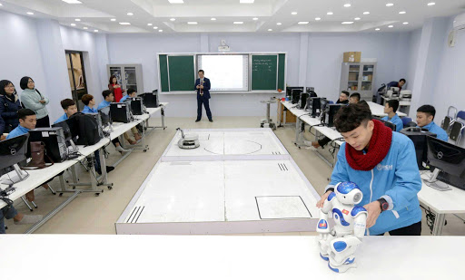
Trường chất lượng cao là trường mà trong đó nội dung, phương thức cũng như các điều kiện để tổ chức hoạt động giáo dục có chất lượng tốt theo hướng tiếp cận các chuẩn giáo dục của các nước tiên tiến, nhằm tạo ra các sản phẩm giáo dục chất lượng cao

Slide 4
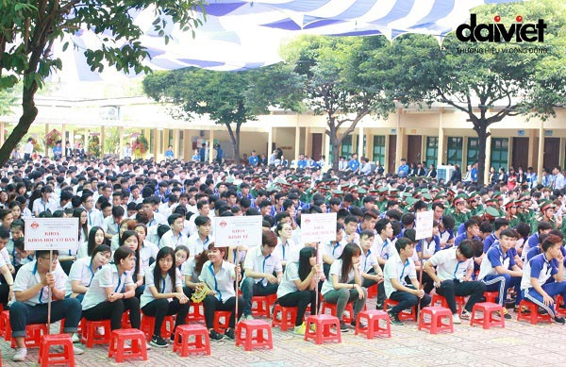
Tiêu chí trường nghề chất lượng cao được quy định tại Mục III Quyết định 761/QĐ-TTg năm 2014 phê duyệt:
1. Về quy mô đào tạo: Quy mô đào tạo tối thiểu là 2.000 học sinh, sinh viên hệ trung cấp nghề, cao đẳng nghề, trong đó có ít nhất 30% học sinh, sinh viên học các nghề trọng điểm.
2. Về việc làm sau đào tạo: Có ít nhất 80% số học sinh, sinh viên tốt nghiệp có việc làm đúng nghề được đào tạo trong vòng 6 tháng kể từ khi tốt nghiệp, trong đó các nghề trọng điểm đạt ít nhất là 90%.

Slide 5
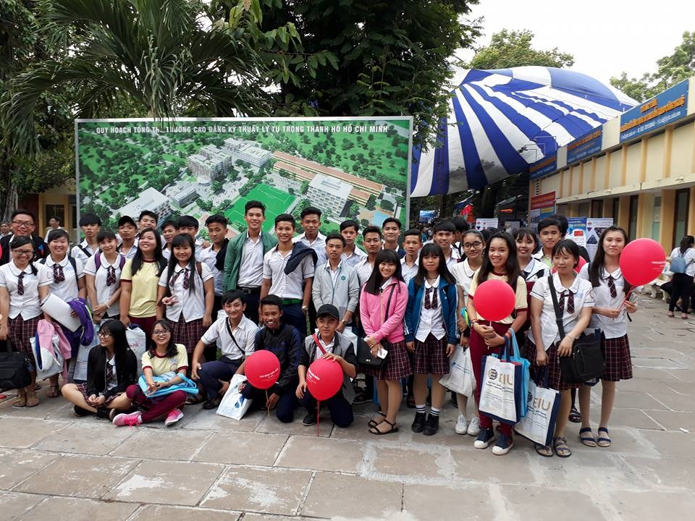
3. Về trình độ HS, SV sau đào tạo: 100% HS, SV tốt nghiệp hệ trung cấp nghề đạt tiêu chuẩn kỹ năng nghề quốc gia và có trình độ tin học đạt tiêu chuẩn IC3 hoặc tương đương trở lên, trình độ ngoại ngữ tiếng Anh đạt 300 điểm TOEIC hoặc tương đương trở lên.
4. Về kiểm định chất lượng: Trường đạt cấp độ 3 tiêu chuẩn kiểm định chất lượng trường cao đẳng nghề; 100% nghề đào tạo đạt tiêu chuẩn kiểm định chất lượng chương trình đào tạo.

Slide 6
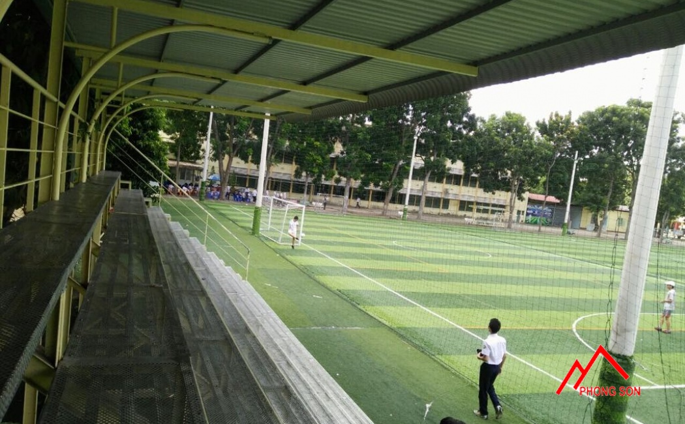
5. Về giáo viên, giảng viên: 100% giáo viên đạt chuẩn quy định, có trình độ tin học IC3 hoặc tương đương trở lên, trình độ ngoại ngữ tiếng Anh đạt 350 điểm TOEIC hoặc tương đương trở lên.
6. Về quản trị nhà trường: 100% cán bộ quản lý của trường được cấp chứng chỉ đào tạo về nghiệp vụ quản lý dạy nghề. Các hoạt động quản lý của trường và chương trình đào tạo các nghề trọng điểm được số hóa và mô phỏng hóa theo các công nghệ phần mềm tiên tiến trên thế giới.

Slide 7

1. Lý luận cơ bản về:
Phương pháp dạy học trực quan
Phương pháp hoạt động học tập trải nghiệm

Slide 8
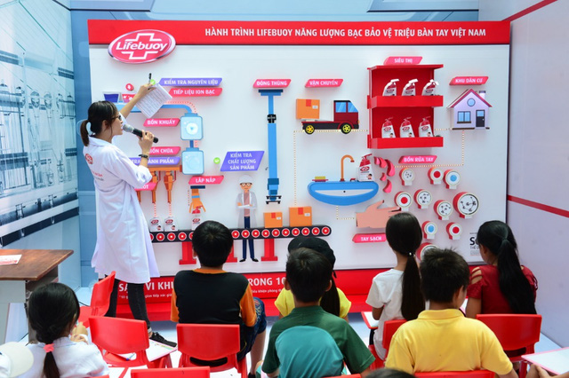

  Dạy học trực quan:
Dạy học trực quan là phương pháp dạy học sử dụng những phương tiện trực quan, phương tiện kĩ thuật dạy học trước, trong và sau khi nắm tài liệu mới, khi ôn tập, cũng cố, hệ thống hóa và kiểm tra tri thức, kỹ năng, kỹ xảo.

Slide 9

Ưu điểm của phương pháp
Giúp sinh viên quan sát và rút ra được những đặc điểm phân biệt và vận dụng các nội dung đó.
Phát triển năng lực chú ý, năng lực quan sát, óc tò mò khoa học.
Nắm vững các quy luật của vấn đề làm nền tảng kiến thức và tạo ra phương pháp tư duy logic để học tốt các môn tiếp
Hình thành và hoàn thiện những phẩm chất đạo đức, cảm xúc, thẩm mĩ, tình cảm của sinh viên.

Slide 10
Nhược điểm của phương pháp
Phương pháp trực quan đòi hỏi nhiều thời gian, sử dụng không hợp lý sẽ dẫn đến tình trạng thiếu giờ.
Nếu sử dụng đồ dùng trực quan không hợp lý sẽ làm phân tán chú ý của sinh viên, dẫn đến sinh viên không lĩnh hội được những nội dung chính của bài học.
Khi sử dụng đồ dùng trực quan, nếu giảng viên không định hướng cho sinh viên quan sát sẽ dễ dẫn đến tình trạng sinh viên sa đà vào những chi tiết nhỏ lẻ, không quan trọng.

Slide 11

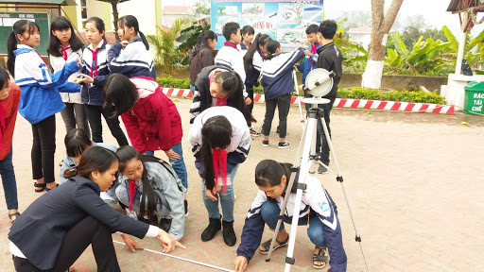
  Hoạt động học tập trải nghiệm
Là hoạt động giáo dục mà học sinh được trực tiếp hoạt động thực tiễn trong nhà trường hoặc xã hội dưới sự hướng dẫn và tổ chức của nhà giáo dục. Hoạt động này phát triển tình cảm, đạo đức, các kỹ năng và tích luỹ kinh nghiệm riêng của cá nhân.

Slide 12


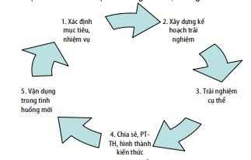
Quy trình thực hiện hoạt động học tập trải nghiệm

Slide 13
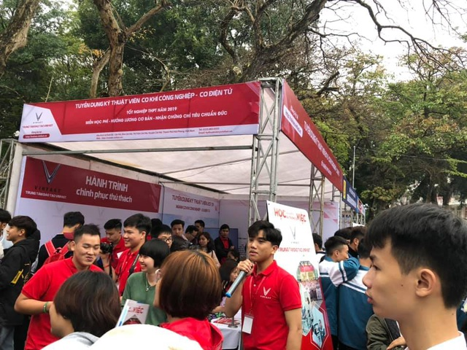
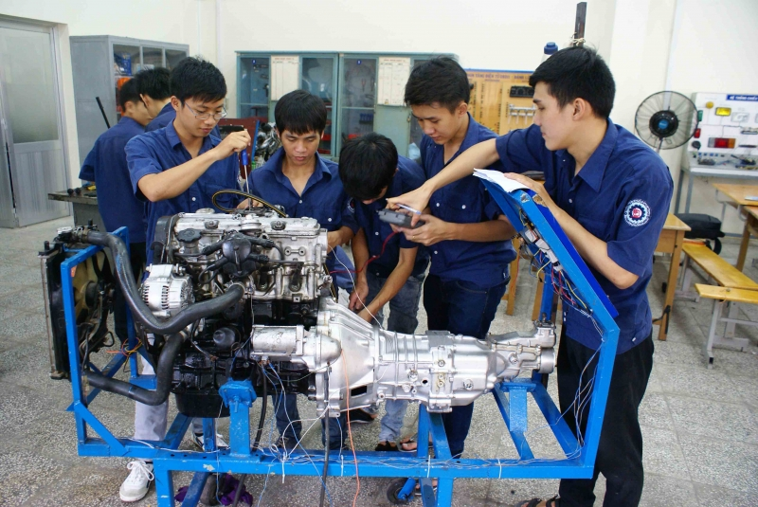
Vai trò của hoạt động học tập trải nghiệm
Phát triển năng lực sáng tạo, giúp các em tự chiếm lĩnh kiến thức, hình thành các kĩ năng, giá trị và phẩm chất của bản thân.
Các em được tham gia vào tất cả các khâu của quá trình hoạt động từ thiết kế, chuẩn bị, thực hiện và đánh giá kết quả. Bên cạnh đó, các em còn được bày tỏ quan điểm ý tưởng và lựa chọn ý tưởng của chính mình.

Slide 14

2. Thiết kế và tổ chức hoạt động học tập trải nghiệm lồng ghép nghe nhìn trực quan vào bài 1: Khái quát về chủ nghĩa Mác – Lênin
STT | Tên bài | Thời gian (giờ)
 |  | Tổng số | Lý thuyết | Thảo luận | Kiểm tra
2 | Bài 1: Khái quát về chủ nghĩa Mác - Lênin
 |  | 13 | 9 | 4
Xác định nội dung GV sẽ sử dụng phương pháp học tập trải nghiệm kết hợp nghe nhìn trực quan

Slide 15
Nội dung kiến thức cần thực hiện | Mục tiêu đạt được
Phạm trù vật chất | SV nắm được nội dung định nghĩa vật chất của Lê nin, phân biệt được vật chất với phản vật chất, vật chất tối, vai trò của nó trong đời sống
Bản chất của ý thức | Hiểu được nguồn gốc hình thành và bản chất của ý thức Biết được ý thức của các lớp đối tượng khác nhau trong xã hội
Nguyên lý về mối liên hệ phổ biến | Hiểu được các sự vật, hiện tượng có mối liên hệ với nhau như thế nào. Nguyên nhân vì sao chúng lại có mối liên hệ với nhau
Quy luật từ những sự thay đổi về lượng thành những sự thay đổi về chất và ngược lại | Trình bày được nội dung của quy luật Hiểu được quá trình từ sự thay đổi về lượng lại dẫn đến sự thay đổi về chất của sự vật, hiện tượng Vận dụng được quy luật trong học tập và cuộc sống
Giá trị của hàng hóa | Hiểu được hàng hóa là gì, và các thuộc tính của hàng hóa
Hàng hóa sức lao động | Biết được 2 điều kiện để sức lao động trở thành hàng hóa SV giải thích được nguồn gốc của giá trị thặng dư
Giai cấp công nhân | Trình bày được khái niệm về giai cấp công nhân Biết được sứ mệnh lịch sử của giai cấp công nhân

Slide 16

- Thiết kế bài giảng kết hợp phương pháp học tập trải nghiệm và nghe nhìn trực quan

Slide 17
Nội dung | Nội dung hoạt động trải nghiệm, kết hợp nghe nhìn trực quan
Phạm trù vật chất | Cho sinh viên xem đoạn video nghiên cứu về vật chất, hạt phản vật chất và vật chất tối. Sinh viên sau khi xem xong nêu vai trò của vật chất, phản vật chất và vật chất tối đối với hoạt động của con người.
Bản chất của ý thức | Sv tiến hành thảo luận về nguồn gốc và bản chất của ý thức Chia SV theo nhóm, mỗi nhóm sẽ đi quay đoạn video ngắn hoặc clip về ý thức của 1 thành phần bất kỳ trong xã hội. Chia sẽ về ý thức của các bạn trong lớp học
Nguyên lý về mối liên hệ phổ biến | Cho SV Xem đoạn Clip về sự biến đổi của môi trường SV thảo luận về sự tác động của biến đổi môi trường đối với các hoạt động của con người, từ kinh tế, chính trị, xã hội.

Slide 18
Quy luật từ những sự thay đổi về lượng thành những sự thay đổi về chất và ngược lại | GV cho một số ví dụ về sự thay đổi về lượng dẫn đến sự thay đổi về chất và sự thay đổi về chất dẫn đến sự thay đổi về lượng trong học tập để SV có thể học tập và vận dụng: Nếu bạn tăng thời gian chuẩn bị bài ở nhà, giảm thời gian chơi game onlinethì khi đến lớp bạn sẽ mau hiểu và nhớ bài hơn. Trong năm học bạn không ngừng tích lũy kiến thức, đó gọi là lượng. Trong khi đó bạn vẫn đang là năm nhất, tức là chất chưa đổi chỉ có lượng đổi. Lượng tích lũy đến khi thi tốt nghiệp (điểm nút) bạn ra trường thì chất đã thay đổi. Dẫn các em đi tham quan 1 làng nghề, ví dụ như làm gốm để các em có thể trực tiếp nhìn thấy được sự biến đổi từ đất sét thành những sản phẩm thông dụng hàng ngày. Hoặc dẫn các em tham quan 1 xưởng cơ khí, cho các em xem quá trình làm sắt, nhôm để các em có thể thấy được sự biến đổi từ từ từ sắt nung chảy thành những sản phẩm công nghiệp.

Slide 19
Giá trị của hàng hóa | SV sẽ thảo luận để tìm hiểu nguyên nhân vì sao cùng 1 sản phẩm nhưng ở mối nước khác nhau, thì giá sẽ khác nhau. Cho SV xem đoạn video ngắn về quá trình làm ra sản phẩm theo hình thức thủ công và hình thức áp dụng khoa học kỹ thuật, để SV rút ra được lý do vì sao khi vận dụng khoa học kỹ thuật trong sản xuất thì giá trị hàng hóa lại khác so với việc sử dụng máy móc thủ công
Hàng hóa sức lao động | Tìm hiểu sức lao động của con người phụ thuộc vào những nhân tố nào? Cho SV xem đoạn video về tình cảnh của giai cấp công nhân bị bóc lột trong thế kỷ 19 – 20, và phương pháp bóc lột trong thời kỳ hiện nay để thấy được bản chất của chủ nghĩa tư bản Phỏng vấn các đối tượng khác nhau trong xã hội để thấy được sự chênh lệch về mức thu nhập của họ SV thảo luận tìm ra phương hướng và giải pháp để cải thiện mức lương cho người lao động ở nước ta hiện nay

Slide 20
Giai cấp công nhân | Yêu cầu SV nhận biết được đối tượng nào là giai cấp công nhân trong nước ta hiện nay. Chia nhóm cho SV đi phỏng vấn từng nhóm giai cấp công nhân thuộc các ngành nghề khác nhau để biết tính chất công việc, mức sống và tiền lương họ nhận được GV tổng kết kết quả phỏng vấn của SV, đưa ra nguyên nhân vì sao thu nhập của họ lại khác nhau, để từ đó sv cần biết bản thân cần làm gì để có thể có được mức lương hài lòng trong tương lai.

Slide 21

- GV đánh giá hoạt động của các nhóm theo phiếu đánh giá sau

Slide 22
TT | Tiêu chí đánh giá | Điểm tối đa | Điểm đạt được | Ghi chú
1 | Số lượng thành viên đầy đủ. | +
2 | Phân công nhiệm vụ rõ ràng cho các thành viên trong nhóm. | +
3 | Tất cả thành viên đều tích cực tham gia hoạt động của nhóm. | +
4 | Hoà đồng, hợp tác với các thành viên trong nhóm. | +
5 | – Về video: + Video rõ ràng, âm thanh tốt. + Người phỏng vấn đưa ra được các câu hỏi để giải quyết vấn đề tốt – Về powerpoint: + Bài thuyết trình rõ ràng, mạch lạc, dễ hiểu. + Powerpoint rõ ràng, đẹp, nêu được các ý chính của vấn đề. – Trình bày được các yêu cầu của GV, câu hỏi thảo luận của nhóm khác. | +++
Tổng

Slide 23

- GV yêu cầu các nhóm báo cáo quá trình tham gia của các thành viên để đánh giá và cho điểm
PHIẾU TỰ ĐÁNH GIÁ
Nhóm: ……Lớp:……
Tên thành viên trong nhóm | Tích cực trong công việc | Hợp tác với các thành viên trong nhóm | Chia sẻ ý tưởng mới với các thành viên trong nhóm | Quản lý và hướng dẫn nhóm | Hoàn thành tốt nhiệm vụ | Tổng điểm
Bạn ………..
Bạn ……….
Bạn ………
Mỗi mục SV tham gia sẽ được 1 dấu cộng, bạn nào không làm: 0 điểm, bạn nào cản trở công việc của người khác, chia rẽ đoàn kết nội bộ: điểm trừ

Slide 24
- Giáo viên làm phiếu học tập để đánh giá kết quả của việc sử dụng phương pháp hoạt động học tập trải nghiệm và nghe nhìn trực quan vào bài học
Nội dung | Số lượng sv tham gia vào hoạt động trải nghiệm ( tỷ lệ) | Hiệu quả của PP | Nguyên nhân vì sao PP GV sử dụng không hiệu quả | Nguyên nhân SV không tham gia PP của GV đưa ra
1
2
3
4
5
6
7

Slide 25
3. Một số khó khăn khi triển khai hoạt động
Quỹ thời gian cho hoạt động trải nghiệm thường không được phân bố hợp lý
Thông thường thì các địa điểm trải nghiệm thường khá xa trường học. Vì vậy, sẽ rất khó khăn khi tổ chức cho học sinh đến học tập, trải nghiệm.
GV chưa được tập huấn về nghiệp vụ tổ chức hoạt động trải nghiệm sáng tạo, năng lực thực hiện hoạt động còn nhiều bất cập, đa số thiếu kinh nghiệm, chưa nắm vững kỹ năng, nghiệp vụ.
Một số GV, HS, PH có tư tưởng tham gia hoạt động trải nghiệm sáng tạo là đi chơi nên không có nhận thức đúng đắn về hoạt động trải nghiệm sáng tạo, mang tâm lý đi du lịch là chính.

Slide 26

Về phía Nhà trường
4. Kiến nghị
Nhà trường cần tạo điều kiện để GV thực hiện những hoạt động trải nghiệm học tập cho người học, khuyến khích cộng điểm hoặc tuyên dương
Kết hợp với khoa để xây dựng lại tiêu chí đánh giá kết quả học tập môn học.

Slide 27

Về phía giảng viên
4. Kiến nghị
Trước tiên, việc lựa chọn địa điểm, thời điểm tổ chức phải phù hợp.
Thứ hai, trước khi tổ chức, GV cần xây dựng kế hoạch cụ thể và có sự chuẩn bị chu đáo cho buổi tham quan.
GV phải đánh giá dựa trên các hoạt động mà các em tham gia, phải tạo được sự công bằng và là động lực giúp các em say mê trong quá trình học.

Slide 28
Về phía người học
4. Kiến nghị
+ Sắp xếp thời gian học tập hợp lý, đảm bảo mức độ tập trung để tiếp thu kiến thức hiệu quả nhất.
+ Đi học đầy đủ sẽ giúp không bị lỡ mất những kiến thức quan trọng mà giảng viên giảng trên lớp và những yêu cầu mà giảng viên giao phải hoàn thành.
+ Tìm cho mình những người bạn. Việc học và làm việc nhóm ở trường sẽ mang lại nhiều trải nghiệm thú vị và hữu ích cho các bạn.
+ Hãy mạnh dạn hỏi và nêu lên quan điểm của mình trong quá trình học.

Slide 29

  Về phía nhà trường
5. Giải pháp
Nâng cao nhận thức cho cán bộ quản lý, giáo viên, học sinh và các lực lượng giáo dục về tầm quan trọng và trách nhiệm của mình trong hoạt động trải nghiệm là giải pháp hàng đầu.
Khi xây dựng kế hoạch thực hiện hoạt động trải nghiệm sáng tạo cho học sinh, nhà trường phải thực hiện đúng quy định và phù hợp với điều kiện thực tiễn, có tính khả thi

Slide 30

  Về phía nhà trường
5. Giải pháp
Nhà trường cần trao đổi với Ban đại diện cha mẹ học sinh các lớp nêu rõ thực trạng học sinh của nhà trường về năng lực, kiến thức, kỹ năng.
Tổ chức tập huấn để mỗi giáo viên nắm chắc mục đích, ý nghĩa, yêu cầu và hình thức tổ chức hoạt động trải nghiệm sáng tạo là rất cần thiết.
Cần phối hợp giữa các lực lượng trong và ngoài nhà trường để tổ chức có hiệu quả các hoạt động trải nghiệm, tạo được sự đồng thuận thông qua cơ chế phối hợp chặt chẽ, thống nhất giữa các lực lượng giáo dục.

Slide 31

Về phía giảng viên
5. Giải pháp
Giảng viên cần tìm hiểu các hoạt động trải nghiệm học tập bên ngoài, liên hệ với những địa điểm sẽ dẫn người học đến tham quan.
Giảng viên thường xuyên tham gia các lớp đào tạo kỹ năng, nâng cao kiến thức chuyên môn nghiệp vụ, nắm vững được kiến thức thực tiễn
Ngoài ra, phải biết kết hợp giữa kiến thức với những kĩ năng cơ bản để chúng biến thành những kinh nghiệm phong phú và có ý nghĩa.

Slide 32

Cảm ơn tất cả các Thầy, Cô đã lắng nghe

